Slide 1
Hệ Điều Hành
(Nguyên lý các hệ điều hành)
TS. Đỗ Quốc Huy
huydq@soict.hust.edu.vn
Bộ môn Khoa Học Máy Tính
Viện Công Nghệ Thông Tin và Truyền Thông

Slide 2
Chương 1 Tổng quan về Hệ Điều Hành
Khái niệm Hệ điều hành
Lịch sử phát triển Hệ điều hành
Định nghĩa và phân loại Hệ điều hành
Các khái niệm trong hệ điều hành
Cấu trúc hệ điều hành
Tính chất cơ bản của Hệ điều hành
Vấn đề xây dựng Hệ điều hành

Slide 3
Chương 1 Tổng quan về Hệ Điều Hành
4. Các khái niệm trong Hệ điều hành
Các khái niệm trong Hệ điều hành
  Tiến trình và luồng
  Tài nguyên hệ thống
  Bộ xử lý lệnh (Shell)
  Nhân hệ thống (Kernel)

Slide 4
Chương 1 Tổng quan về Hệ Điều Hành
4. Các khái niệm trong Hệ điều hành
4.1. Tiến trình và luồng
  Tiến trình
  Tiến trình (tt): 1 CT đang thực hiện
    Mã lệnh CT có thể thực thi
    Dữ liệu của CT
    Ngăn xếp, con trỏ ngăn xếp, các thanh ghi
    Các thông tin cần thiết cho việc thực thi CT
  Tiến trình >< CT
    CT: thực thể thụ động, chứa đựng các chỉ thị điều khiển máy tính thực hiện một nhiệm vụ nào đó
    Tiến trình: trạng thái động của CT.

Slide 5
Chương 1 Tổng quan về Hệ Điều Hành
4. Các khái niệm trong Hệ điều hành
4.1. Tiến trình và luồng
  Hệ thống đa tiến trình
  Hệ thống đa TT chia sẻ thời gian:
  HĐH theo chu kỳ :dừng 1 TT để bắt đầu 1 TT khác
    Cần lưu thông tin các tt ⇒ Bảng tiến trình (process table)
  1 TT có thể khởi tạo TT khác
    Shell của HĐH kích hoạt 1 TT thực hiện lệnh; thực hiện xong, hủy TT mới được kích hoạt
  Các TT có thể trao đổi thông tin với nhau
  1 TT có thế bao gồm nhiều luồng (tiểu trình)
Notes:
Processtable giong nhu mot mang hay danh sach lien ket co cau truc

Slide 6
Chương 1 Tổng quan về Hệ Điều Hành
4. Các khái niệm trong Hệ điều hành
4.1. Tiến trình và luồng
  Luồng
  (Tiểu trình - Thread)
  Luồng: chuỗi (luồng) lệnh được thực hiện trong tiến trình
    Mã thực thi, dữ liệu
    Con trỏ lệnh, ngăn xếp, tập thanh ghi riêng
  TT chỉ chứa 1 luồng (Heavyweight process)
  TT gồm nhiều luồng (Lightweight process)
  Mô hình đa luồng (Multi_Threading):
    Các luồng h/động song song, chia sẻ biến toàn cục của tt

Slide 7
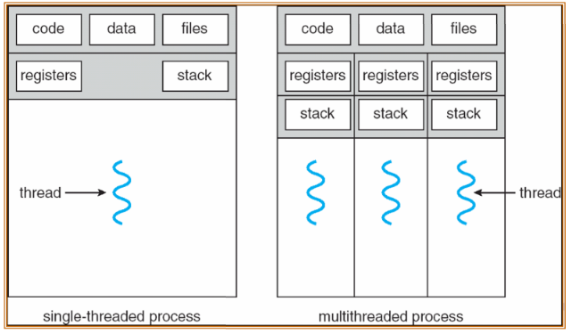
Chương 1 Tổng quan về Hệ Điều Hành
4. Các khái niệm trong Hệ điều hành
  Luồng

Slide 8
Chương 1 Tổng quan về Hệ Điều Hành
4. Các khái niệm trong Hệ điều hành
Các khái niệm trong Hệ điều hành
  Tiến trình và luồng
  Tài nguyên hệ thống
  Bộ xử lý lệnh (Shell)
  Nhân hệ thống (Kernel)

Slide 9
Chương 1 Tổng quan về Hệ Điều Hành
4. Các khái niệm trong Hệ điều hành
4.2 Tài nguyên hệ thống
  Định nghĩa
  Định nghĩa
  Tài nguyên (TN) hệ thống là tất cả những gì cần thiết để cho 1 tiến trình có thể thực hiện được
    Không gian: không gian lưu trữ của hệ thống
    Thời gian: Thời gian thực hiện lệnh/truy xuất dữ liệu

Slide 10
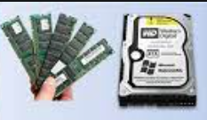
Chương 1 Tổng quan về Hệ Điều Hành
4. Các khái niệm trong Hệ điều hành
4.2 Tài nguyên hệ thống
  Định nghĩa
  Tài nguyên hệ thống
    Bộ nhớ
      Đặc trưng: dung lượng và thời gian truy cập trực tiếp, tuần tự
      Phân cấp: bộ nhớ thực hiện/trong; mở rộng; ngoài
  Định nghĩa

Slide 11
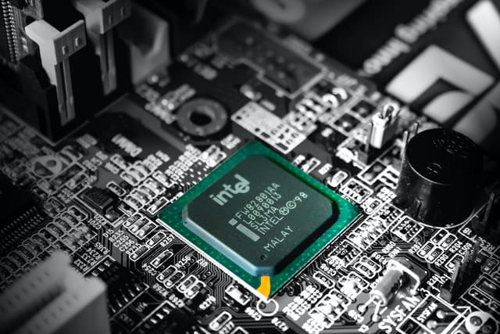
Chương 1 Tổng quan về Hệ Điều Hành
4. Các khái niệm trong Hệ điều hành
4.2 Tài nguyên hệ thống
  Tài nguyên hệ thống (tiếp)
    Processor (VXL)
      Quan trọng nhất của hệ thống
      Được truy cập ở mức câu lệnh
      Quan tâm đến thời gian xử lý.
      Hệ thống nhiều VXL, thời gian của từng VXL được quản lý và phân phối độc lập

Slide 12

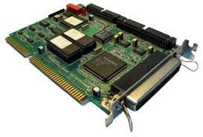
Chương 1 Tổng quan về Hệ Điều Hành
4. Các khái niệm trong Hệ điều hành
4.2 Tài nguyên hệ thống
  Tài nguyên hệ thống (tiếp)
    Thiết bị ngoại vi
      Tiếp nhận, kết xuất thông tin (thiết bị vào ra)
      Gắn với hệ thống bởi các thiết bị điều khiển
      Xét chung thiết bị ngoại vi-thiết bị điều khiển

Slide 13
Chương 1 Tổng quan về Hệ Điều Hành
4. Các khái niệm trong Hệ điều hành
4.2 Tài nguyên hệ thống
  Phân loại tài nguyên
  Kiểu tài nguyên
    vật lý: Các thiết bị vật lý
    logic: biến nhớ; thiết bị ảo
  Khả năng sử dụng chung
    dùng chung được: tại 1 thời điểm nó có thể cấp phát cho nhiều TT khác nhau. Ví dụ: Bộ nhớ
    không dùng chung được nhưng phân chia được: Các TT sử dụng tài nguyên theo nguyên tắc lần lượt
      Ví dụ: processor
    không dùng chung được và không phân chia được : tại 1 thời điểm nó chỉ có thể cấp phát cho 1 TT duy nhất. Ví dụ: Máy in

Slide 14
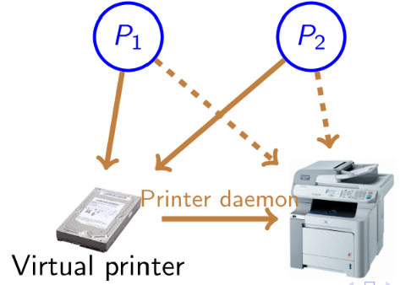
Chương 1 Tổng quan về Hệ Điều Hành
4. Các khái niệm trong Hệ điều hành
4.2 Tài nguyên hệ thống
  Tài nguyên ảo
  Loại TN cung cấp cho CT User dưới dạng đã được biến đổi
  Chỉ xuất hiện khi hệ thống cần tới nó hoặc khi hệ thống tạo ra nó
  Tự động mất đi khi hệ thống kết thúc hay chính xác hơn là khi TT gắn với nó đã kết thúc.
  Ví dụ: Máy in ảo

Slide 15
Chương 1 Tổng quan về Hệ Điều Hành
4. Các khái niệm trong Hệ điều hành
Các khái niệm trong Hệ điều hành
  Tiến trình và luồng
  Tài nguyên hệ thống
  Bộ xử lý lệnh (Shell)
  Nhân hệ thống (Kernel)

Slide 16
Chương 1 Tổng quan về Hệ Điều Hành
4. Các khái niệm trong Hệ điều hành
4.3 Bộ xử lý lệnh
  Bộ xử lý lệnh
  TT đặc biệt: nơi giao tiếp giữa người dùng và HĐH
  Nhiệm vụ
    Nhận lệnh của User
    Phân tích lệnh
    Phát sinh TT mới để thực hiện yêu cầu của lệnh
  Nhận lệnh thông qua cơ chế dòng lệnh
Notes:
Vd: lenh cls; lenh dir thay vi viet chuong trinh. Bo lenh shell -> lap trinh shell, file

Slide 17
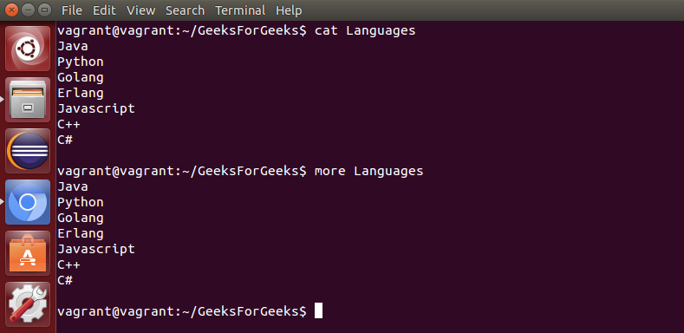
Chương 1 Tổng quan về Hệ Điều Hành
4. Các khái niệm trong Hệ điều hành
4.3 Bộ xử lý lệnh
  Shell trên Linux

Slide 18
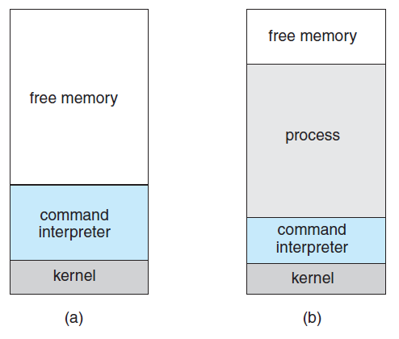
Chương 1 Tổng quan về Hệ Điều Hành
4. Các khái niệm trong Hệ điều hành
4.3 Bộ xử lý lệnh
  Bộ xử lý lệnh
  Môi trường đơn nhiệm (MS-DOS):
    Shell sẽ chờ cho tới khi TT này kết thúc mới có thể nhận lệnh mới
  [MS-DOS hoạt động. (a) Khởi động. (b) Chạy 1 CT.]
Notes:
Vd: lenh cls; lenh dir thay vi viet chuong trinh. Bo lenh shell -> lap trinh shell, file

Slide 19
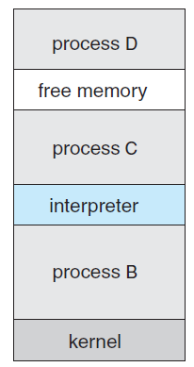
Chương 1 Tổng quan về Hệ Điều Hành
4. Các khái niệm trong Hệ điều hành
4.3 Bộ xử lý lệnh
  Bộ xử lý lệnh
  Môi trường đa nhiệm (UNIX, WINXP,. . .) Sau khi khởi tạo và đưa TT mới vào hoạt động, Shell có thể nhận lệnh mới
  [FreeBSD – bắt nguồn từ Berkely Unix]
Notes:
Vd: lenh cls; lenh dir thay vi viet chuong trinh. Bo lenh shell -> lap trinh shell, file

Slide 20
Chương 1 Tổng quan về Hệ Điều Hành
4. Các khái niệm trong Hệ điều hành
Các khái niệm trong Hệ điều hành
  Tiến trình và luồng
  Tài nguyên hệ thống
  Bộ xử lý lệnh (Shell)
  Nhân hệ thống (Kernel)

Slide 21
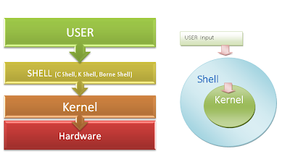
Chương 1 Tổng quan về Hệ Điều Hành
4. Các khái niệm trong Hệ điều hành
4.4 Nhân hệ thống
  Kernel

Slide 22
Chương 1 Tổng quan về Hệ Điều Hành
4. Các khái niệm trong Hệ điều hành
4.4 Nhân hệ thống
  Kernel
  CT máy tính
  ở mức thấp nhất, giao tiếp với phần cứng.
  điều khiển mọi thứ khác, nó là hạt nhân - trái tim của HĐH
  đầu tiên tải sau bộ nạp khởi động
  chuyển đổi các yêu cầu đầu vào / đầu ra từ phần mềm thành 1 tập lệnh cho CPU
  Bảo vệ phần cứng:
    CT người dùng truy nhập trực tiếp -> báo lỗi

Slide 23
Chương 1 Tổng quan về Hệ Điều Hành
Khái niệm Hệ điều hành
Lịch sử phát triển Hệ điều hành
Định nghĩa và phân loại Hệ điều hành
Các khái niệm trong hệ điều hành
Cấu trúc hệ điều hành
Tính chất cơ bản của Hệ điều hành
Vấn đề xây dựng Hệ điều hành

Slide 24
Chương 1 Tổng quan về Hệ Điều Hành
5. Cấu trúc Hệ điều hành
  Các thành phần của hệ thống
  Dịch vụ Hệ điều hành
  Lời gọi hệ thống
  Các cấu trúc hệ thống

Slide 25
Chương 1 Tổng quan về Hệ Điều Hành
5. Cấu trúc Hệ điều hành
5.1 Các thành phần của hệ thống
  Quản lý tiến trình
  Quản lý bộ nhớ chính
  Quản lý hệ thống vào ra
  Quản lý file
  Quản lý bộ nhớ lưu trữ
  Hệ thống trao đổi dữ liệu (mạng)
  Hệ thống bảo vệ
  Giao diện người dùng

Slide 26
Chương 1 Tổng quan về Hệ Điều Hành
5. Cấu trúc Hệ điều hành
5.1 Các thành phần của hệ thống
  Quản lý tiến trình
  Tiến trình (TT): CT đang thực hiện
  TT sử dụng TN của hệ thống để hoàn thành công việc
    TN được cấp khi TT được khởi tạo hay khi đang thi hành
    TT kết thúc, tài nguyên được trả về
  Hệ thống có thể tồn tại nhiều TT tại 1 thời điểm
    TT hệ thống
    TT User

Slide 27
Chương 1 Tổng quan về Hệ Điều Hành
5. Cấu trúc Hệ điều hành
5.1 Các thành phần của hệ thống
  Quản lý tiến trình
  Nhiệm vụ của HĐH trong việc quản lý TT
    Tạo và hủy các TT của User và của hệ thống
    Ngưng và thực hiện lại 1 TT
    Cung cấp cơ chế đồng bộ TT
    Cung cấp cách thông tin giữa các TT
    Cung cấp cơ chế kiểm soát bế tắc giữa các TT

Slide 28
Chương 1 Tổng quan về Hệ Điều Hành
5. Cấu trúc Hệ điều hành
5.1 Các thành phần của hệ thống
  Quản lý bộ nhớ chính
  Bộ nhớ chính là 1 mảng kiểu byte (word).
    Mỗi phần tử có địa chỉ.
    Đó là nơi lưu dữ liệu được CPU truy xuất
  1 CT (CT) muốn thi hành trước hết phải được ánh xạ thành địa chỉ tuyệt đối và nạp vào bộ nhớ chính.
  CT thi hành, hệ thống truy xuất các chỉ thị và dữ liệu trong bộ nhớ chính.
  Để tối ưu hóa quá trình hoạt động của CPU và tốc độ của máy tính, một số TT được lưu giữ trong bộ nhớ

Slide 29
Chương 1 Tổng quan về Hệ Điều Hành
5. Cấu trúc Hệ điều hành
5.1 Các thành phần của hệ thống
  Quản lý bộ nhớ chính
  Vai trò của HĐH trong việc quản lý bộ nhớ chính
    Lưu giữ thông tin về các vị trí trong bộ nhớ đã được sử dụng và ai sử dụng
    Quyết định TT nào được nạp vào bộ nhớ chính, khi bộ nhớ đã có thể dùng được
    Cấp phát và thu hồi bộ nhớ khi cần thiết

Slide 30
Chương 1 Tổng quan về Hệ Điều Hành
5. Cấu trúc Hệ điều hành
5.1 Các thành phần của hệ thống
  Quản lý hệ thống vào ra
  Mục đích: che dấu những đặc thù của các thiết bị phần cứng đối với User
    => làm cho User dễ thao tác hơn
  Quản lý hệ thống vào ra bao gồm
    Thành phần quản lý bộ nhớ gồm buffering, caching, spooling
    Giao tiếp điều khiển thiết bị (device drivers) tổng quát.
    Bộ điều khiển cho các thiết bị phần cứng đặc biệt.
      Chỉ có device driver mới hiểu đến cấu trúc đặc thù của thiết bị mà nó mô tả.

Slide 31
Chương 1 Tổng quan về Hệ Điều Hành
5. Cấu trúc Hệ điều hành
5.1 Các thành phần của hệ thống
  Quản lý file
  Máy tính có thể lưu trữ thông tin trên nhiều loại thiết bị lưu trữ khác nhau
  File (Tập tin): đơn vị lưu trữ cơ bản nhất
  Nhiệm vụ của quản lý file
    Tạo/ xoá một tập tin/ thư mục.
    Hỗ trợ các thao tác trên file và thư mục
    Ánh xạ file trên hệ thống lưu trữ phụ.
    Backup hệ thống file trên các thiết bị lưu trữ.

Slide 32
Chương 1 Tổng quan về Hệ Điều Hành
5. Cấu trúc Hệ điều hành
5.1 Các thành phần của hệ thống
  Quản lý bộ nhớ lưu trữ
  CT được lưu trữ trên bộ nhớ phụ (đĩa từ) cho tới khi nó được nạp vào trong bộ nhớ chính và thực hiện sử dụng đĩa để chứa dữ liệu và kết quả xử lý
  Có thể sử dụng đĩa để chứa dữ liệu và kết quả xử lý tạm thời -> bộ nhớ ảo
  Vai trò của HĐH trong việc quản lý đĩa
    Quản lý vùng trống trên đĩa
    Cung cấp vùng lưu trữ theo yêu cầu
    Lập lịch cho truy nhập đĩa hiệu quả

Slide 33
Chương 1 Tổng quan về Hệ Điều Hành
5. Cấu trúc Hệ điều hành
5.1 Các thành phần của hệ thống
  Hệ thống trao đổi dữ liệu (Hệ thống phân tán)
  Hệ thống phân tán gồm tập các VXL (có thể không đồng nhất) không có đồng hồ và bộ nhớ chung. Mỗi VXL có bộ nhớ cục bộ riêng
  Các VXL liên kết qua hệ thống mạng truyền thông
  Truyền thông được thực hiện nhờ các giao thức (FTP, HTTP...)
  Hệ phân tán cho phép User truy nhập tới các tài nguyên khác nhau
  Truy nhập tới tài nguyên dùng chung cho phép
    Tăng tốc độ tính toán
    Tăng khả năng sẵn sàng của dữ liệu
    Tăng độ tin cậy của hệ thống

Slide 34
Chương 1 Tổng quan về Hệ Điều Hành
5. Cấu trúc Hệ điều hành
5.1 Các thành phần của hệ thống
  Bảo vệ hệ thống
  Hệ thống nhiều người dùng đồng thời ⇒ Các TT phải được bảo vệ từ các sự hoạt động của TT khác
  Bảo vệ là cơ chế kiểm soát truy nhập của CT, TT hay người dùng tới hệ thống hoặc các tài nguyên người dùng
  Cơ chế bảo vệ đòi hỏi
    Phân biệt giữa sử dụng hợp pháp và không hợp pháp
    Xác lập các kiểm soát được áp đặt
    Cung cấp phương tiện ép buộc

Slide 35
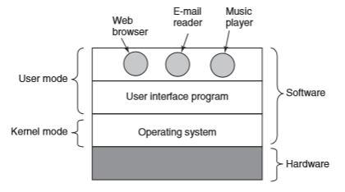
Chương 1 Tổng quan về Hệ Điều Hành
5. Cấu trúc Hệ điều hành
5.1 Các thành phần của hệ thống
  Giao diện người dùng

Slide 36
Chương 1 Tổng quan về Hệ Điều Hành
5. Cấu trúc Hệ điều hành
5.1 Các thành phần của hệ thống
  Giao diện người dùng
  Thực hiện câu lệnh người dùng.
  Các câu lệnh được cung cấp cho HĐH là các câu lệnh điều khiển nhằm
    Tạo và quản lý tiến trình
    Quản lý bộ nhớ chính, bộ nhớ lưu trữ
    Truy nhập hệ thống file
    Bảo vệ
    Hệ thống mạng
    . . .
  Có thể là dòng lệnh (DOS, UNIX) hay thân thiện hơn nhờ dùng giao diện đồ họa (Windows, MacOS)

Slide 37
Chương 1 Tổng quan về Hệ Điều Hành
5. Cấu trúc Hệ điều hành
5.1 Các thành phần của hệ thống
  Giao diện người dùng (tiếp)
  Một số hình thái giao tiếp người máy
  Dòng lệnh (Command line)
  Bảng chọn
  Biểu tượng

Slide 38
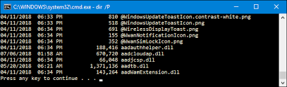
Chương 1 Tổng quan về Hệ Điều Hành
5. Cấu trúc Hệ điều hành
5.1 Các thành phần của hệ thống
  Giao diện người dùng (tiếp)
  Dòng lệnh (Command line)
  Nguyên tắc:
  Ưu_nhược
  VD:
    Dir c: /p
    Format a: /s

Slide 39
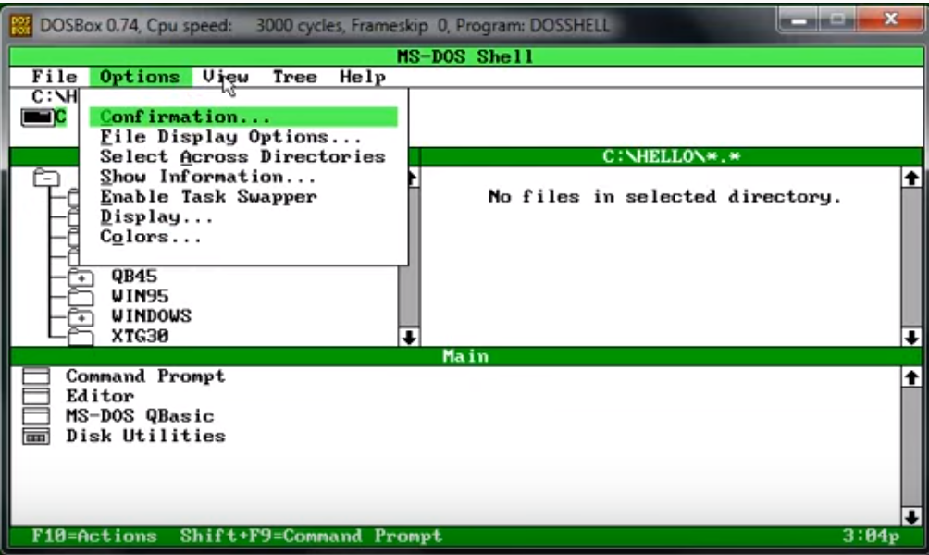
Chương 1 Tổng quan về Hệ Điều Hành
5. Cấu trúc Hệ điều hành
5.1 Các thành phần của hệ thống
  Giao diện người dùng (tiếp)
  Bảng chọn
    Menu
    Popup
    Menu_popup: 2 phương thức on và onselect

Slide 40
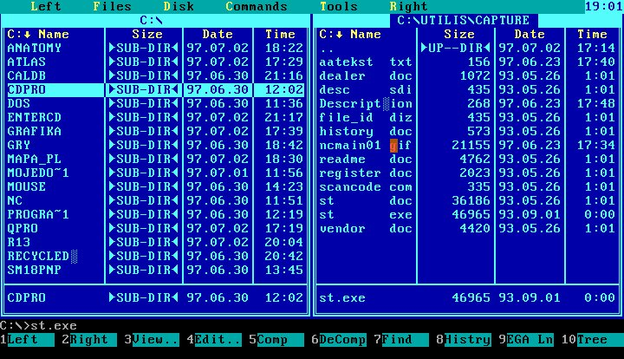
Chương 1 Tổng quan về Hệ Điều Hành
5. Cấu trúc Hệ điều hành
5.1 Các thành phần của hệ thống
  Giao diện người dùng (tiếp)

Slide 41
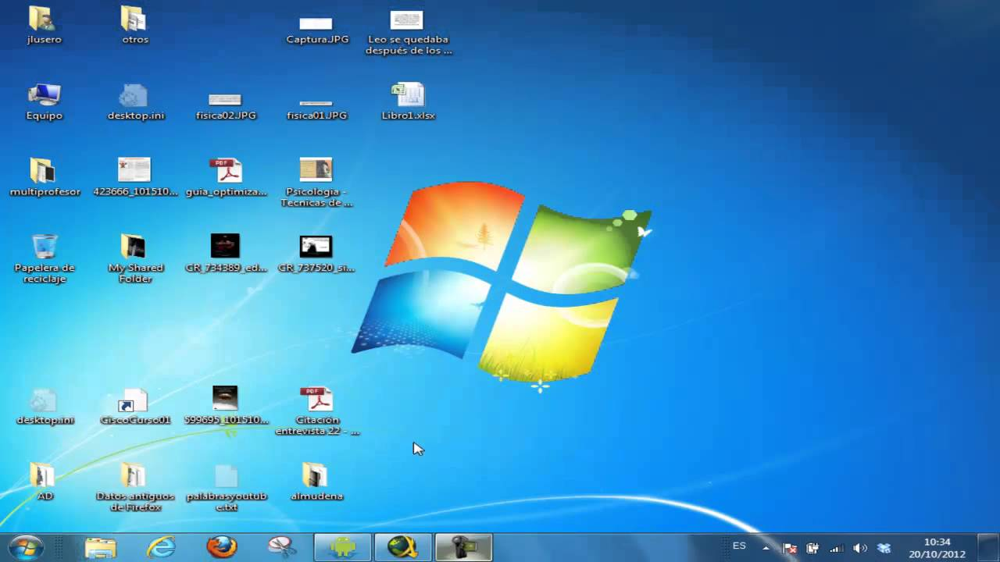
Chương 1 Tổng quan về Hệ Điều Hành
5. Cấu trúc Hệ điều hành
5.1 Các thành phần của hệ thống
  Giao diện người dùng (tiếp)
  Biểu tượng
  Cửa sổ, icon, desktop

Slide 42
Chương 1 Tổng quan về Hệ Điều Hành
5. Cấu trúc Hệ điều hành
  Các thành phần của hệ thống
  Dịch vụ Hệ điều hành
  Lời gọi hệ thống
  Các cấu trúc hệ thống

Slide 43
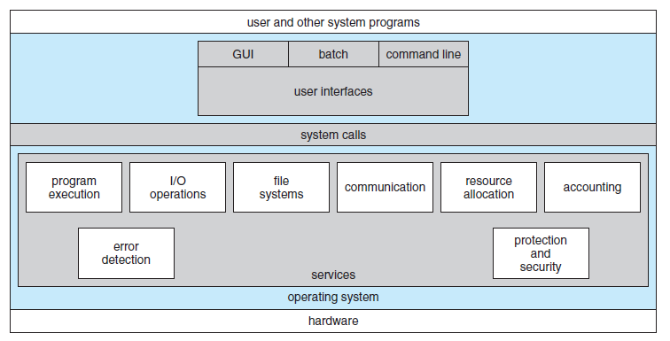
Chương 1 Tổng quan về Hệ Điều Hành
5. Cấu trúc Hệ điều hành
5.2 Dịch vụ Hệ điều hành
  Các dịch vụ HĐH

Slide 44
Chương 1 Tổng quan về Hệ Điều Hành
5. Cấu trúc Hệ điều hành
5.2 Dịch vụ Hệ điều hành
  Dịch vụ chính yếu
  Thi hành CT
  Thao tác nhập xuất
  Thao tác trên hệ thống tập tin
  Truyền thông
  Phát hiện lỗi

Slide 45
Chương 1 Tổng quan về Hệ Điều Hành
5. Cấu trúc Hệ điều hành
5.2 Dịch vụ Hệ điều hành
  Dịch vụ chính yếu
  Thi hành CT : nạp CT vào bộ nhớ và thi hành.
    Chấm dứt thi hành theo cách thông thường hay bất thường (lỗi)
  Thao tác nhập xuất : Để tăng tính hiệu quả, CT không truy xuất trực tiếp các thiết bị vào/ra.
    HĐH phải cung cấp phương tiện để thực hiện vào ra.
  Thao tác trên hệ thống tập tin : CT có khả năng đọc, viết, tạo, xóa file

Slide 46
Chương 1 Tổng quan về Hệ Điều Hành
5. Cấu trúc Hệ điều hành
5.2 Dịch vụ Hệ điều hành
  Dịch vụ chính yếu (tiếp)
  Truyền thông: Trao đổi thông tin giữa các TT đang thực thi trên cùng 1 máy hoặc trên các máy trong mạng.
    Thực hiện nhờ chia sẻ bộ nhớ hoặc bằng kỹ thuật chuyển thông điệp.
  Phát hiện lỗi: Đảm bảo việc thực hiện được chính xác bởi chỉ ra lỗi tại CPU, bộ nhớ, trong thiết bị vào ra hay trong các CT.
    Mỗi dạng lỗi, HĐH sẽ có cách giải quyết tương ứng.

Slide 47
Chương 1 Tổng quan về Hệ Điều Hành
5. Cấu trúc Hệ điều hành
5.2 Dịch vụ Hệ điều hành
  Dịch vụ phụ trợ
  Không nhằm trợ giúp người dùng mà dùng để vận hành hệ thống hiệu quả
  Cung cấp tài nguyên Phân phối tài nguyên cho nhiều người dùng hoặc nhiều công việc thực hiện trong cùng thời điểm
  Thống kê báo cáo Lưu giữ thông tin về loại và số lượng tài nguyên sử dụng, nhằm sử dụng cho tính toán (giá thành sử dụng), nghiên cứu (cải tiến hệ thống)
  Bảo vệ Đảm bảo mọi truy nhập tới các tài nguyên hệ thống đều được kiểm soát

Slide 48
Chương 1 Tổng quan về Hệ Điều Hành
5. Cấu trúc Hệ điều hành
  Các thành phần của hệ thống
  Dịch vụ Hệ điều hành
  Lời gọi hệ thống
  Các cấu trúc hệ thống

Slide 49
Chương 1 Tổng quan về Hệ Điều Hành
5. Cấu trúc Hệ điều hành
5.3 Lời gọi hệ thống
  Tạo môi trường giao tiếp giữa CT của User và HĐH
    CT dùng các lời gọi hệ thống để yêu cầu các dịch vụ từ HĐH
      Tạo, xóa, sử dụng các dối tượng phần mềm khác nhau được vận hành bởi HĐH
    Mỗi lời gọi hệ thống ứng với 1 thư viện các CT con
  Lời gọi hệ thống được thực hiện dưới dạng
    Các câu lệnh trong các ngôn ngữ lập trình cấp thấp
    Lệnh gọi ngắt trong hợp ngữ (Int)
    Thủ tục gọi hàm API trong windows
  Tham số cho các dịch vụ và kết quả trả về được đặt tại các vùng nhớ đặc biệt
    Ví dụ, khi gọi ngắt, mã chức năng được đặt trong thanh ghi AH
    Int 05 : in màn hình ; Int 13/AH=03h - DISK - WRITE DISK SECTOR

Slide 50
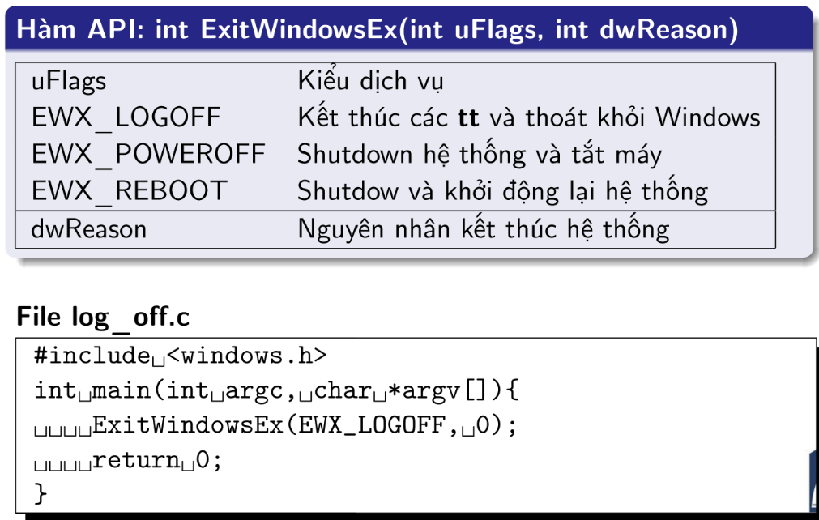
Chương 1 Tổng quan về Hệ Điều Hành
5. Cấu trúc Hệ điều hành
5.3 Lời gọi hệ thống
  Ví dụ
  Ví dụ
Notes:
Ví dụ lệnh fork trong linux

Slide 51
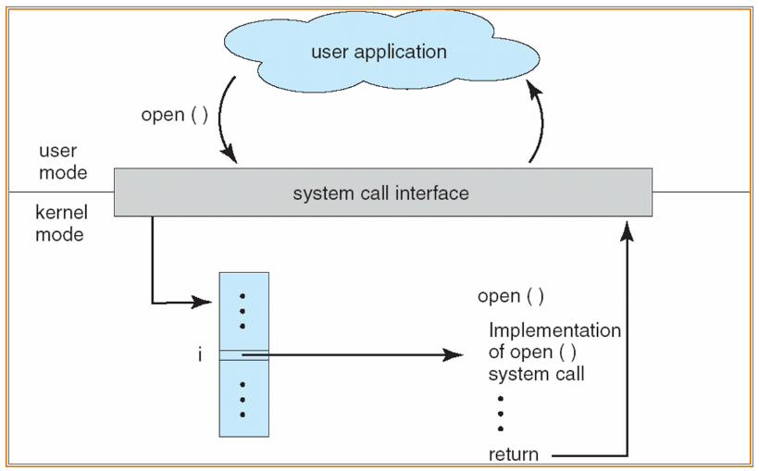
Chương 1 Tổng quan về Hệ Điều Hành
5. Cấu trúc Hệ điều hành
5.3 Lời gọi hệ thống
  Lời gọi hệ thống
  Cung cấp 1 môi trường giao tiếp giữa tiến trình và HĐH

Slide 52
Chương 1 Tổng quan về Hệ Điều Hành
5. Các khái niệm trong Hệ điều hành
5.3 Lời gọi hệ thống
  Lời gọi hệ thống
  Quản lý tiến trình: khởi tạo tiến trình, huỷ tiến trình..
  Quản lý bộ nhớ: cấp phát và giải phóng bộ nhớ...
  Quản lý file: tạo mới, xoá, đọc và ghi file...
  Quản lý thiết bị vào ra: thực hiện trao đổi vào/ra...
  Trao đổi thông tin với hệ thống: lấy/đặt ngày giờ...
  Truyền thông liên tiến trình

